Slide 1
La formation SAMS
Formation SAMS
présente
l’Anatomie Terminologie médicale
© Propriété collective de l’afpa
réalisée avec la contribution de Marie Dequeker, afpa Marseille St Jérôme

Slide 2
L’appareil digestif
Sphère
oropharyngée
Œsophage
Foie
Aorte abdominale
Estomac
Vésicule biliaire
Duodénum
Pancréas
Colon transverse
Intestin grêle
Jéjunum
Côlon
Colon descendant
Iléon
Colon ascendant
Caecum
Appendice
Rectum
Anus

Slide 3
SOMMAIRE
I.- Définition
II.- Les différents organes de l’appareil digestif et leurs fonctionnements
III.- Les principales pathologies
IV.- Les principaux examens
V.- Les principaux traitements

Slide 4
i.- DéFINITION
L’appareil digestif est l’ensemble des organes qui assurent la digestion, l’absorption des aliments et l’évacuation des résidus alimentaires par défécation généralement en 24h à 48h.

Slide 5
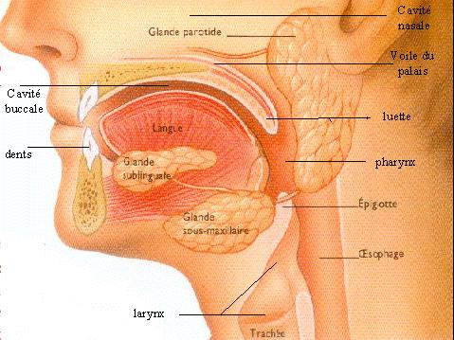
II.1.- la cavité buccale
II.- LES DIFFÉRENTS ORGANES DE L’APPAREIL DIGESTIF
La bouche et les dents
Ingestion
Mastication
La langue
Organe du goût
Papilles gustatives
Glandes salivaires
Le pharynx
Carrefour aérodigestif

Slide 6

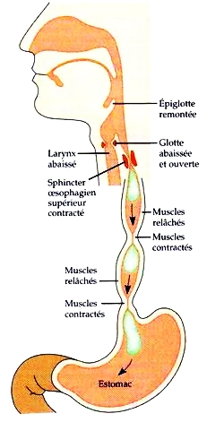
II.2.- L’oesophage
Relie le pharynx et l’estomac
Déglutition
Phénomène de péristaltisme

Slide 7
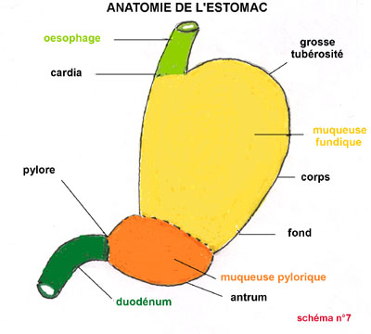
II.3.- L’estomac
Deux sphincters : le cardia et le pylore
Digestion mécanique et chimique
Secrète le suc gastrique
Les aliments restent de 20 min à 5 h dans l'estomac.
Transformation du bol alimentaire en bouillie : le chyme

Slide 8
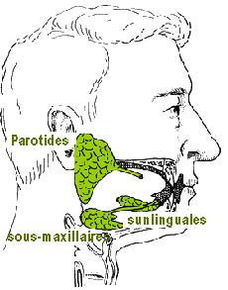
II.4.- Les glandes salivaires
Salivation - Imbibition
Bol alimentaire
Début de déglutition
La salive est produite par trois paires de glandes salivaires :
- les parotides
- les sous-maxillaires
- les sublinguales

Slide 9
II.5.- Les glandes annexes
On les appelle annexes car elles ne se situent pas directement sur le trajet des aliments. Leur produit de sécrétion se fait à l'entrée de l'intestin grêle.
Le foie : la plus volumineuse des glandes annexes, secrète la bile.
La vésicule biliaire : recueille et stocke la bile secrétée par le foie
Le pancréas : secrète le suc pancréatique
Le suc pancréatique et la bile transforment le chyme en liquide appelé chile.

Slide 10
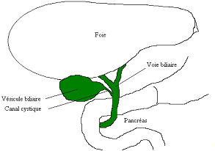
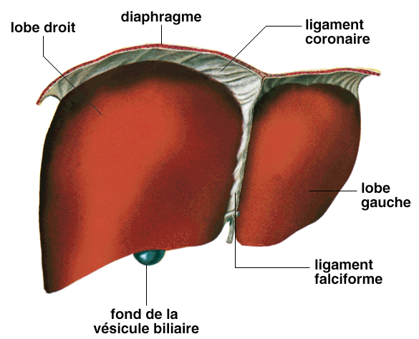
Le foie
pèse 2 kg : le plus volumineux des viscères
métabolisme des glucides
fonction de détoxication
fonction biliaire : secrète la bile
La vésicule biliaire
sac en forme de pois
recueille et stocke la bile sécrétée par le foie

Slide 11
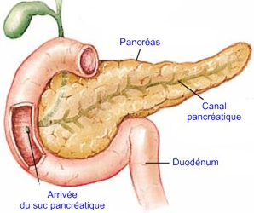
Le pancréas
Fonction endocrine :
fabrique des hormones déversées dans le sang
Fonction exocrine :
fabrique des enzymes digestives déversées dans le duodénum donc à l’extérieur

Slide 12
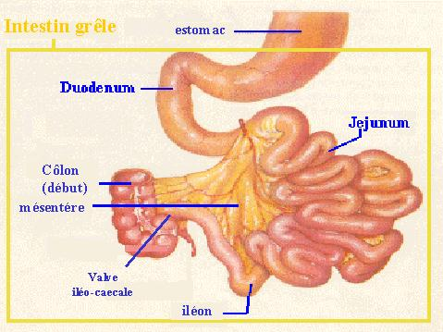
II.6.- L’intestin grêle
Long tube d’environ 7 mètres composé de trois parties :
- duodénum (canal de Wirsung et canal du cholédoque)
- jéjunum
- iléon
Lieu de réception des sécrétions
Lieu d’absorption des nutriments

Slide 13
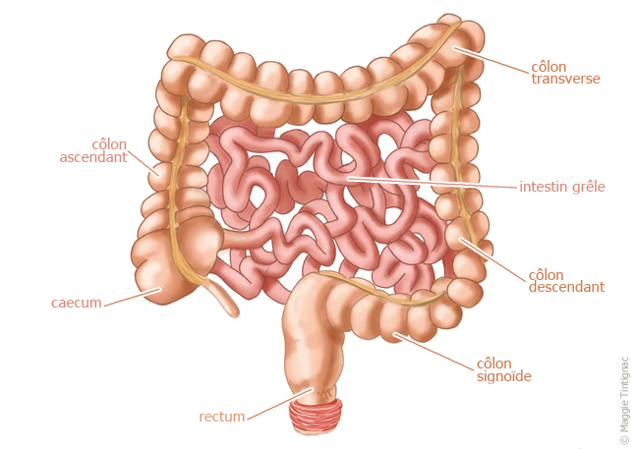
II.7.- Le gros intestin ou côlon
Dernière partie du tube digestif
Gros tube d’environ 2 m
Absorption de l’eau
Forme et stocke les fèces (matières alimentaires non utilisées par l'organisme) qui passent dans le rectum sous forme de solide avant d’être évacuées par l’anus.
Anus
Vidéo sur la digestion : http://www.youtube.com/watch?v=kk-1uLgMi38

Slide 14
III.- QUELQUES pathologies
les affections gastroduodénales
hernie hiatale
ulcère gastroduodénal
les affections hépatiques
hépatite
cirrhose
cancer du foie

Slide 15
III.- Quelques pathologies
les affections vésiculaires et pancréatiques
lithiase vésiculaire (biliaire) (ou calculs)
cancer du pancréas ou de la vésicule biliaire
les affections intestinales, rectales et anales
diarrhée
constipation
occlusion intestinale
maladie de Crohn

Slide 16
IV.- Les principaux examens
Cholangiographie
Cholécystographie
Coelioscopie
Coloscopie
Coproculture
Gastroscopie
Lavement Baryté
Radiographie des voies biliaires et de la vésicule (le canal du cholédoque fait partie des voies biliaires)
Examen radiologique de la vésicule biliaire
Examen visuel de la cavité abdominale
Examen visuel de côlon et du rectum
Recherche de germes dans les selles
Examen endoscopique de l’estomac
Examen qui consiste à injecter dans le rectum et le côlon, un produit opaque aux rayons X, la baryte.

Slide 17
V.- QUELQUES TRAITEMENTS
➔Pour l’estomac :
anti-acides / anti-spasmodiques
gastropexie / gastrostomie
➔Pour les voies biliaires :
médicaments cholagogues (qui facilitent l’évacuation de la bile)
médicaments cholérétiques (qui augmentent la sécrétion de la bile)
cholécystectomie
lithotripsie
➔Pour l’intestin :
anti-diarrhéiques / laxatifs
appendicectomie / colectomie / colostomie

Slide 18
Je vous remercie de votre attention
Votre formatrice
Cette séquence théorique est maintenant terminée !
Veuillez passer à la MISE EN APPLICATION
pour la mise en pratique de vos nouvelles connaissances !
© Propriété collective de l’afpa
réalisée avec la contribution de Marie Dequeker, afpa Marseille St Jérôme

